Slide 1
二）稳态值的计算：
求稳态值的步骤
1）画t= ∞ 的等效电路：
直流一阶电路在 t= ∞ 时 i _{c}(∞)=0、 u _{L}(∞)=0，电容用开路代替，电感用短路代替即可得到t= ∞的等效电路。
2）在t= ∞ 的等效电路中，利用两类约束求各稳态值。
例6：图所示电路中，求1）各支路电压、电流的稳态值。
2）i _{L}(t)和 u _{c}(t)的零状态响应。
R
u _{R}
i_{L}
i_{C}
I_{S}
i _{R}
u_{s}
u_{C}
L
u_{L}
G
C
t ≥t₀ =0
t ≥t₀ =0

Slide 2
一）小结：
1）直流一阶电路的零状态响应中，所有支路电压、电流均从初始值开始按相同的指数规律变化，最后达稳态值。(因此只要确定初始值和稳态值即刻确定零状态响应。)
2）达稳态值的快慢取决于时间常数τ。（ τ=RC 或τ=GL）
3）当直流一阶电路达到稳定状态时，电容相当于开路[即i _{c}(t)= 0],电感相当于短路[即u _{L}(t)= 0]
4）零状态线性：当输入增大α倍，其零状态响应也增大α倍。

Slide 3

例7：已知t0时的电路如图所示，已知u_{C}(0)=0V，求t0时的u_{C}(t) 。
4Ω
i _{c}(t)
2A
i₁
10Ω
u _{c}(t)
u _{c}(t)
4Ω
0.01F
0.01F
2i₁
12V
i
4Ω
4Ω
2A
i₁
i₁
u _{0C}
u
4Ω
4Ω
2i₁
2i₁

Slide 4
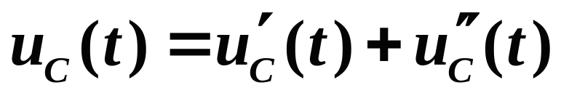
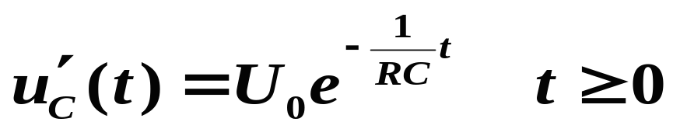
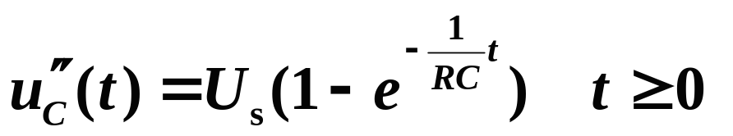
6.4 线性动态电路的叠加原理(完全响应)
完全响应：输入与初始状态共同作用所产生的响应。
一)RC电路的完全响应
R
i_{C}
R
t=0
u_{C}
U_{s}
C
U_{s}
i_{C}
U₀
C
u_{C}
t ≥ t₀ =0
u_{c}(0 ₋ )=U₀
u _{c}(0 ₊)= u _{c}(0 ₋)=U₀
全响应 = 零输入响应+零状态响应
零输入响应线性
零状态响应线性

Slide 5
例8：t 0时的电路如图所示，已知u_{C}(0)=1V，
求t 0时的 u_{C}(t) 、 i(t) 。
i(t)
1Ω
1Ω
1F
u_{C}
1F
u _{c}(t)
10V
1A
11V
全响应 = 零输入响应 + 零状态响应

Slide 6
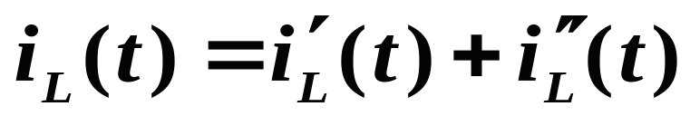
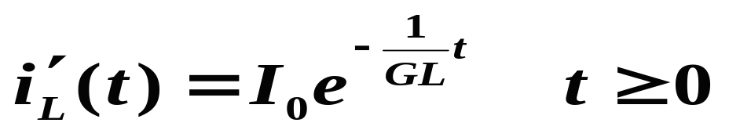
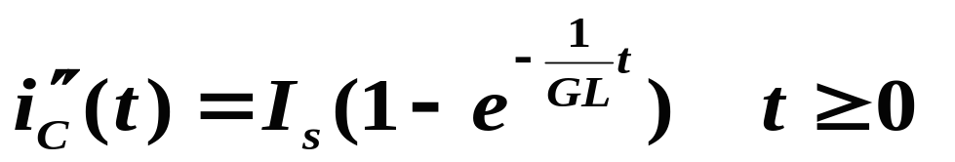
RL电路的完全响应(与RC串联电路对偶）
t=0
I_{S}
I_{S}
i_{L}
i_{L}
I₀
G
u_{L}
G
u_{L}
L
L
i _{L} (0 ₋ )=I₀
t ≥t₀ =0
i_{L}(0₊ )= i_{L}(0 ₋)= I₀
全响应 = 零输入响应+零状态响应
零输入响应线性
零状态响应线性

Slide 7
例9：t  0 时的电路如图所示，已知U_{S} =1V 时
求：1）L = ?
2) 初始状态不变，而U_{s}=2V时 i_{L}(t)
1kΩ
i _{L}(t)
U_{S}
1kΩ
L

Slide 8
6.5 动态电路的工作状态
1)过度状态
换路前的一种稳定状态过度到换路后的另一种稳定状态期间电路的状态。
R
t =0
i_{C}(t)
过度状态存在的条件
1）有耗动态电路
2）初始值≠稳态值
U_{s}
C
u_{C}(t)
2）有耗直流动态电路的两种工作状态

Slide 9
RC电路的零状态响应
稳态响应(又称强制响应)
瞬态响应（又称自由响应)
RC电路的完全响应
稳态响应(又称强制响应)
瞬态响应（又称自由响应)
直流动态电路达稳态时电路中各元件的电压、电流均不随时间变化,电容相当于开路，电感相当于短路。因此，直流动态电路达稳态时，其等效电路为电阻性电路。
直流稳态

Slide 10
6.6 直流一阶电路的三要素法
三要素法
求解直流一阶电路的主要方法。用三要素法可直接求解直流动态电路的任一支路电压和电流。
4Ω
i _{c}(t)
2A
i₁
10Ω
u _{c}(t)
u _{c}(t)
4Ω
0.01F
0.01F
2i₁
12V

Slide 11
一）三要素
含源电阻网络
R₀
动
态
元
件
C
R₀
L
u_{C}(0 + )=U₀
u_{C}(∞)=U_{s}
i_{L}(0 +)=I₀
i_{L}(∞)=I_{s}

Slide 12
u_{C}(0 +)
u_{C}(∞ )
τ=RC
状态变量的三要素
i_{L}(0 +)
i_{L}(∞ )
τ=GL
动态电路中设任一支路电压(或电流)为f (t)
则 f (0₊) —— 初始值
f (∞) —— 稳态值
任意变量f (t )的三要素
τ=R₀C（或τ=G₀L）
可以证明：f (t )完全由此三要素决定

Slide 13
二）初始值、稳态值、τ的确定（复习）
1、求初始值：
1)由换路前的等效电路（电路为稳定状态）求 u _{C}(0₋) 和 i _{L}(0₋)。
2）由换路定律得 u _{C}(0₊) = u _{C}(0₋)和 i _{L}(0₊)= i _{L}(0₋) 。
3） 画t =0₊等效电路。
换路后的电路中电容用电压源 (电感电流源) 替代即可。
t =0+ 时等效电路为电阻性电路。
4）由t =0₊时刻的等效电路求所需各变量在t = 0₊时刻的f (0₊)值。

Slide 14
2、求稳态值
1）画t= ∞ 的等效电路：
直流一阶电路在 t= ∞ 时, i _{c}(∞)=0、 u _{L}(∞)=0，因此,电容用开路、电感用短路代替即可。 t = ∞ 时等效电路为电阻性电路。
2）在t= ∞ 的等效电路中，利用两类约束求各稳态值f (∞) 。
3、求时间常数τ
τ=R₀C τ=G₀L
其中 R₀（或G₀）为动态元件两端的等效电阻。

Slide 15
例10：如图所示电路，换路前已达稳态，求所标各变量的初始值和稳态值。
i_{1（0+)}
i₁
1K
2K
i₂
1K
2K
2K
6V
6V
2K
u _{L(0+)}
L
u_{L}
t=0
i₃
i₃₍₀₊₎
2mA
t=0 + 时
i₁ (∞)
1K
2K
6V
i₂ (∞)
2K
i₃ (∞)
t= (∞)时

Slide 16
三）由三要素确定f (t)的方法
1、直接用 (6-33) 公式
2、画图法
据三要素f (0₊) 、f (∞)、 τ先绘出f (t)的波形图，再由波形图写出f (t)的解析式，可分四种情况。

Slide 17
① f (0₊) ≠0， f (∞) =0
② f (0₊) =0， f (∞) ≠ 0
f (t)
f (t)
f (0₊)
f (∞)
t
t
0
τ
0
τ

Slide 18
③ f ( 0₊) ≠0， f (∞) ≠ 0，但f ( 0₊) > f (∞)
f (t)
f (0₊)
f (∞)
τ
t
0

Slide 19
④ f (0₊) ≠0， f (∞) ≠ 0，但f (∞) > f (0₊)
f (t)
f (∞)
f (0₊)
t
0
τ

Slide 20
例11：如图所示电路，换路前电路达稳态，用三要素法求u (t)、 i _{L}(t)。
u
t=0
10Ω
2Ω
i_{L}
t=0
2Ω
0.5H
2V
22V
u_{（0+)}
u(∞)
10Ω
10Ω
2 Ω
i _{L}(∞)
22V
2Ω
1A
22V
t=0 + 时
t= (∞)时

Slide 21
例12： t≥0 时的电路如图所示，已知i_{L}(0) =0，求i₁(t) ,t≥0。
10 i₁
10Ω
2Ω
5Ω
12V
4H
i₁
10 i₁ ₍₀₊₎
10 i₁(∞)
10Ω
10 Ω
2Ω
2Ω
5Ω
5Ω
12V
12V
i_{1（0+）}
i₁(∞)

Slide 22
6.7 阶跃函数与阶跃响应
6 .7 .1 阶跃函数
ε(t)
一）单位阶跃函数ε(t)的定义
1
t
0
延迟单位阶跃函数
ε(t-t₀)
1
t₀
t
0

Slide 23
二）阶跃函数的应用
1、代替开关表示起始时刻
t=0
t=0
i _{s}
N
N
i_{L}
t ≥0
G
L

Slide 24
2、用阶跃函数表示分段常量信号。
f (t)
A
t
0
t ₀
f ₁(t)
A
t
0
f ₂(t)
t ₀
t
0
–A

Slide 25
例13：用阶跃函数表示图所示分段常量信号。
u₁(t)
u(t)
1
1
t
0
2
4
6
6
t
u₂(t)
0
2
4
t
-2
0
2
4
6
-3
u₃(t)
2
t
0
2
4
6

Slide 26
6.7.2 一阶电路的阶跃响应
1、阶跃响应：
电路对单位阶跃信号ε (t)的零状态响应，用s(t)表示。
线性电路：当激励为Aε(t)时响应为As(t)。
线性非时变电路：当激励为Aε(t-t₀)时响应为As(t-t₀)。

Slide 27
例14：如图(a)所示电路，u_{s}(t)波形如图(b)所示，
求电路的零状态响应。
u_{s}(V)
1Ω
i_{L}
2
u_{s}(t)
1H
t(s)
0
4
5
9
(a)
(b)
可理解为 t ≤ 5(s)时为零状态响应，t>5(s)时为零输入响应。
又可理解为在t=0时刻加入了2V的直流电压源，在t=5(s)时刻又加入了−2V的直流电压源。

Slide 28
6.8 正弦激励下的一阶动态电路
一）正弦信号(正弦波)
f (t)
F_{m}
t
0
2π
θ
T
1）正弦信号的函数表示
说明：本书采用余弦函数表示正弦信号

Slide 29
f (t)
F_{m}
t
0
2π
θ
T
2）正弦信号的三要素
1）振幅： U_{m} ， I_{m}
2）角频率ω ：ω = 2 πf = 2 π/ T (rad/s)
3）初相角θ : 0≤│θ│≤π
度和弧度混用

Slide 30
写出下列正弦信号的函数表示式
u (t)
U_{m}
t
0
u (t)
U_{m}
t
0
u (t)
U_{m}
t
0

Slide 31
3）相位差：两个同频率正弦信号的相位之差
反映两个同频率正弦信号在时间上超前或滞后的关系。
θ
2π –θ
u₁(t)
θ₁
t
0
θ₂
u₂(t)
相位差θ =(ωt +θ₁ )−(ωt +θ₂ )= θ₁ +θ₂ = 常数
规定：0≤│相位差│≤π

Slide 32
θ₁
u₁(t)
相位差=θ₁ - θ₂ =0
t
0
u₁(t) 、u₂(t)同相
u₂(t)
θ₂
θ
u₁(t)
相位差=θ₁ - θ₂ =180⁰
t
0
u₁(t) 、u₂(t)反相
u₂(t)
θ₁
θ₂

Slide 33
θ₁
u₁(t)
t
0
θ
u₂(t)
θ₂
相位差=θ₁ - θ₂ =90⁰
u₁(t) 、u₂(t)正交

Slide 34
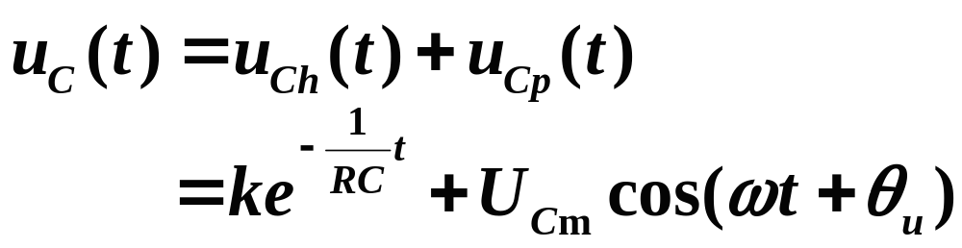
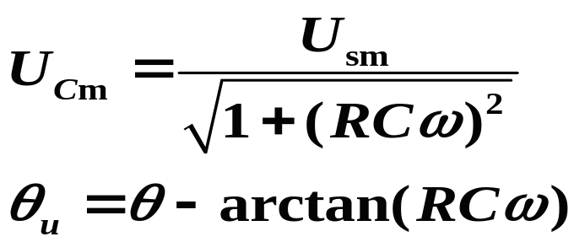

二）正弦激励下的一阶电路
R
u_{s}(t)
C
u_{C}(t)
u_{c}(0)= 0
t ≥ t₀ =0

Slide 35

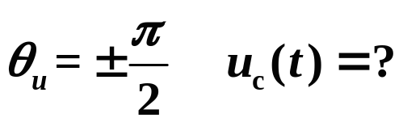
瞬态响应
特解:稳态响应
u_{s}(t)
u_{p}(t)（_{u}< 0）
t
0
θ
u_{c}(t)
|θ_{u}|

Slide 36
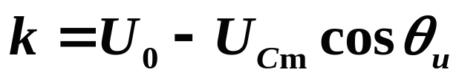
R
u_{s}(t)
C
u_{C}(t)
u_{c}(0)=U₀
t ≥ t₀ =0
零输入响应
零状态响应
瞬态响应
特解:稳态响应

